Slide 1

חוק הסרטונים
מגמת מידע ונתונים
שם המורה: ד"ר עמיר גפן
עורכת: רונית נחמיה

Slide 2
לכל אחד מאיתנו מכשיר צילום והקלטה בנייד
מה זה אומר?
האם מותר לנו לצלם כל דבר שאנחנו רוצים?
מה המגבלות?

Slide 3
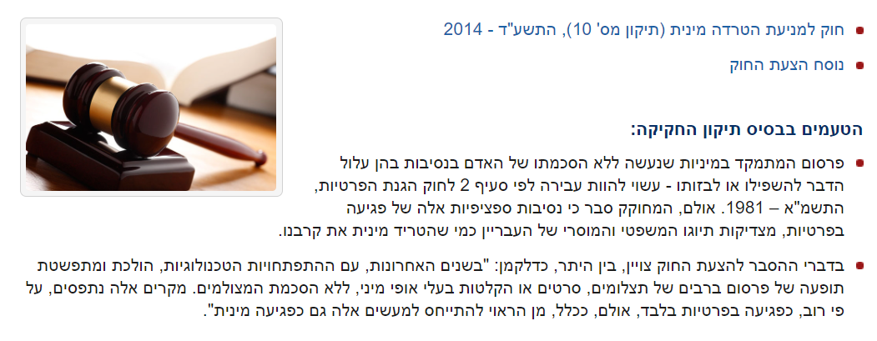
'חוק הסרטונים'
מקור

Slide 4
איך מומלץ להיזהר?
לא לצלם מישהו/י ללא ידיעתו והסכמתו
לא להפיץ תמונה או סרטון עם תוכן מיני שנשלחה אלינו – גם אם היא נשלחה לעוד הרבה אנשים
לא לצלם את עצמך תמונות אינטימיות הניתנות לזיהוי
לא לצלם יחסי מין

Slide 5
בעולמות המידע והנתונים
איך מערכת ממוחשבת יודעת לזהות תמונה / פנים אפילו אם היא לא 'מתוייגת' בטקסט?

Slide 6
תרגול
נערה שולחת מרצונה החופשי תמונה אינטימית לחבר, והוא שולח אותה לשני חברים טובים שלו.
מי עברה/ה עברה פלילית?
מי נמצא/ת בסיכון לעבור עברה פלילית?

Slide 7

שימוש ביצירות מוגנות בזכויות יוצרים ואיתור בעלי זכויות
השימוש ביצירות במהלך שידור זה נעשה לפי סעיף 27א לחוק זכות יוצרים, תשס"ח-2007. אם הינך בעל הזכויות באחת היצירות, באפשרותך לבקש מאיתנו לחדול מהשימוש ביצירה, זאת באמצעות פנייה לדוא"ל rights@education.gov.il

